Slide 1
机器人开源技术联合实验室研究内容汇报

Slide 2
汇报内容
一、自主硬件研发
硬件平台研发
二、软件技术研发
仿真环境
三、机器人社区建设
四、机器人平台、器件调研与购置
驱动软件支持
已知地图路径规划与导航
未知环境SLAM
目标
机器人平台
机器人器件
人脸识别
语音识别
布局
现状
运动控制系统
基础研究

Slide 3
汇报内容
一、自主硬件研发
硬件平台研发
二、软件技术研发
仿真环境
三、机器人社区建设
四、机器人平台、器件调研与购置
驱动软件支持
已知地图路径规划与导航
未知环境SLAM
目标
机器人平台
机器人器件
人脸识别
语音识别
布局
现状
运动控制系统
基础研究

Slide 4
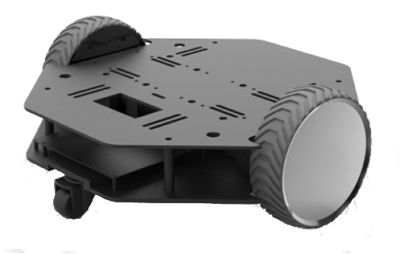
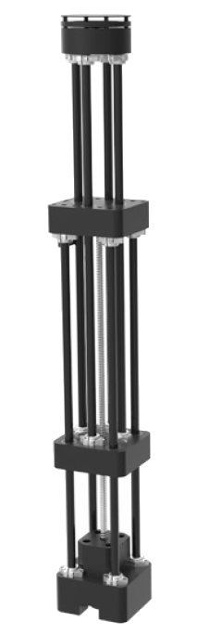
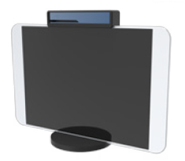
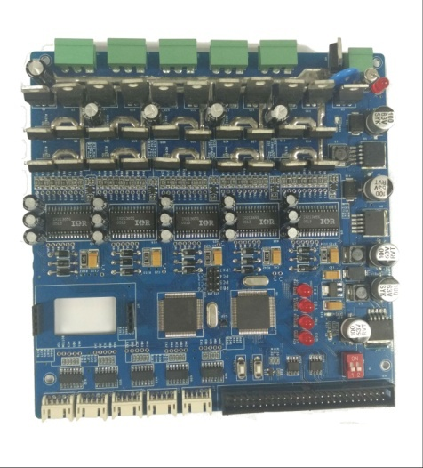
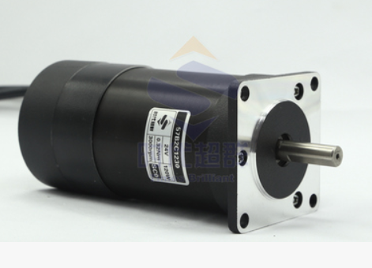
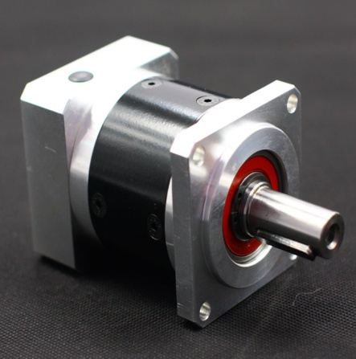
硬件平台研发
深度Camera 平板支架
移动底盘
伺服电机驱动板
57伺服电机
行星减速器
升降装置

Slide 5
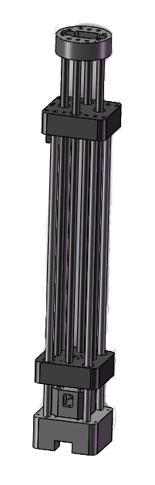
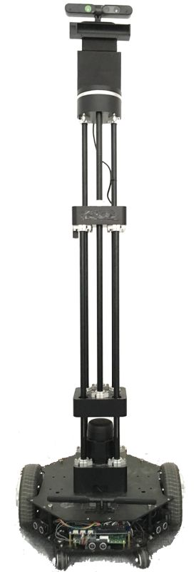
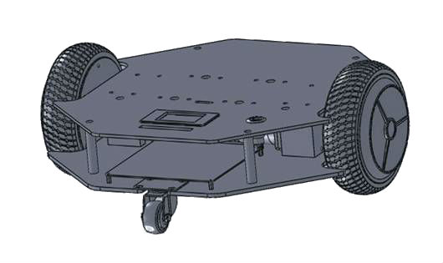
硬件平台研发
3D模型图
实际效果图

Slide 6
运动控制系统
速
度
反
馈
速度计算
BLDCM
给定速度
速度PID
电流PID
PWM控制
位置检测
电流反馈
电流检测
速度闭环控制系统

Slide 7
运动控制系统
位置计算
位置
反
馈
速
度
反
馈
速度计算
指定位置
位置PID
速度PID
电流PID
PWM控制
BLDCM
位置检测
电流反馈
电流检测
位置闭环控制系统

Slide 8
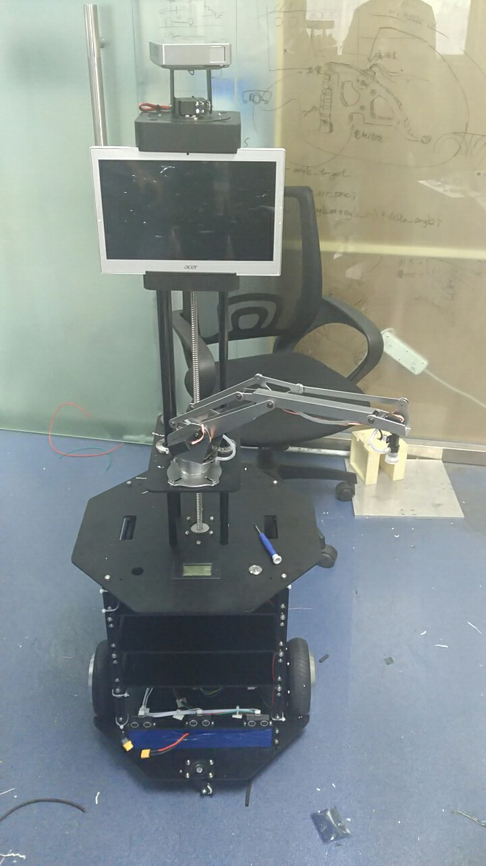
新版机器人平台
对比项 | 升级前 | 升级后
云台 | 安装在升降装置上，高度由升降装置调整 | 云台高度不可调整
平板 | 安装在可升降的云台上 | 固连在升降装置顶部，高度不可改变
深度摄像头 | 安装在可升降的云台上 | 固连在升降装置顶部，平板的上面，高度不可改变
机械臂 | 无 | 安装在升降装置上，高度有升降装置调整
底盘 | 单层空间，放置计算机设备空间有限 | 双层空间，扩大了放置其他设备的空间
升降装置 | 云台上升，总高度增加 | 云台总高度保持不变，机械臂可升降

Slide 9
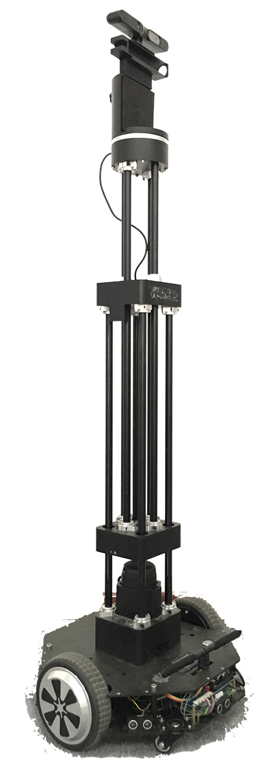
驱动软件支持
添加传感器
校准超声测距模块
添加激光雷达
驱动软件开发
重算IMU惯性单元数据
完善控制指令
添加ASUS深度摄像头
解码多元数据
传感器数据预处理
实时预估机器人运动轨迹
添加显示平板

Slide 10
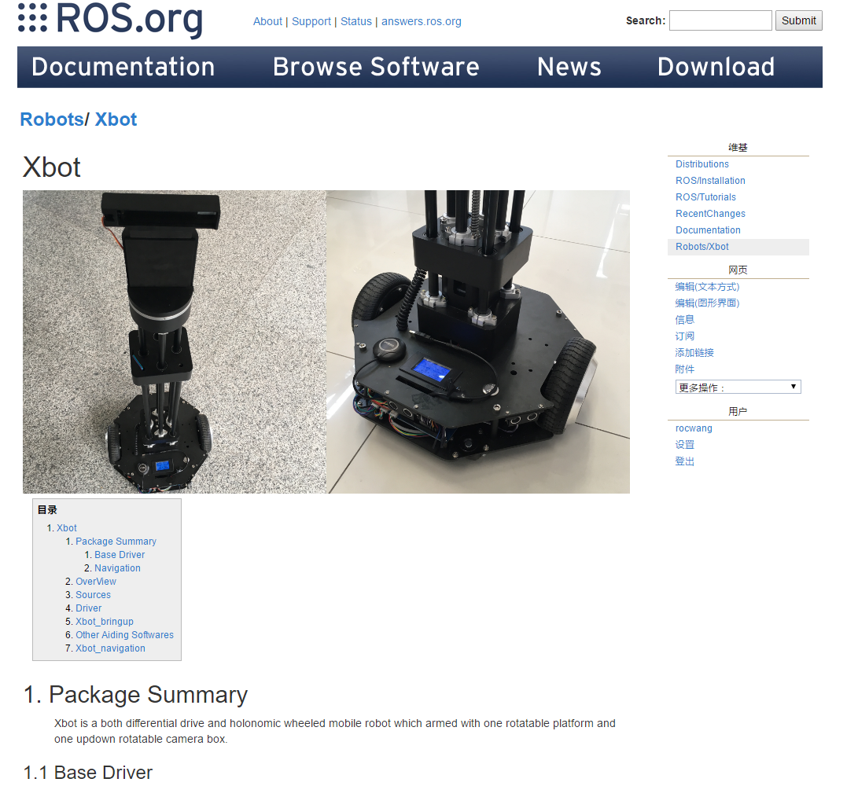
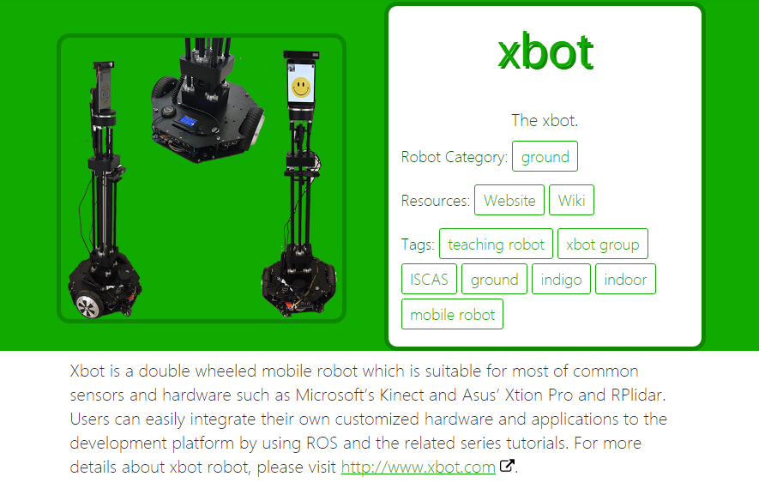
驱动软件支持
ROS机器人社区
xbot机器人主页

Slide 11
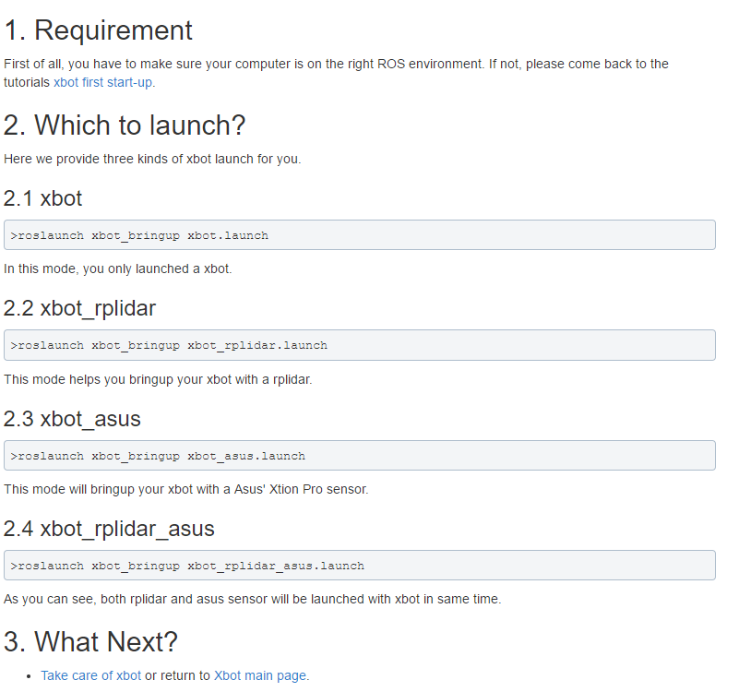
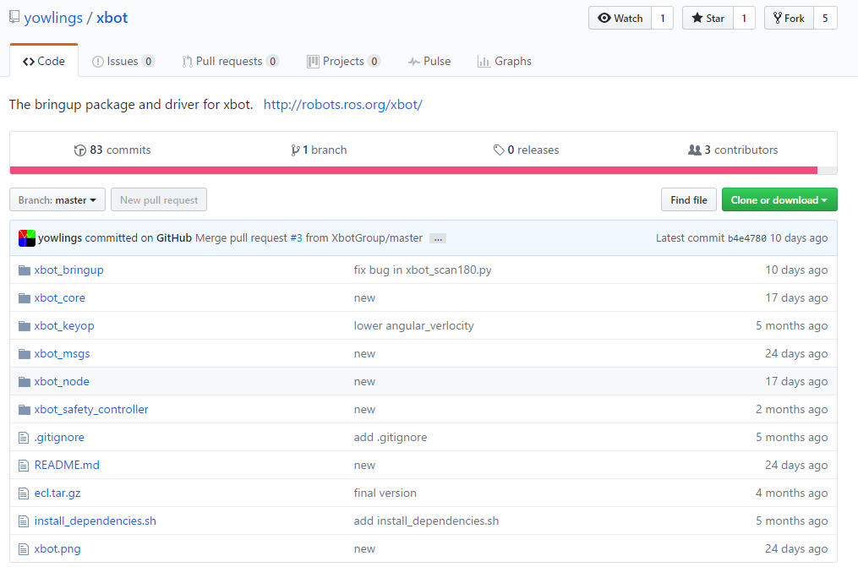
驱动软件支持
Github源码开源
驱动程序使用教程

Slide 12
汇报内容
一、自主硬件研发
硬件平台研发
二、软件技术研发
仿真环境
三、机器人社区建设
四、机器人平台、器件调研与购置
驱动软件支持
已知地图路径规划与导航
未知环境SLAM
目标
机器人平台
机器人器件
人脸识别
语音识别
布局
现状
运动控制系统
基础研究

Slide 13
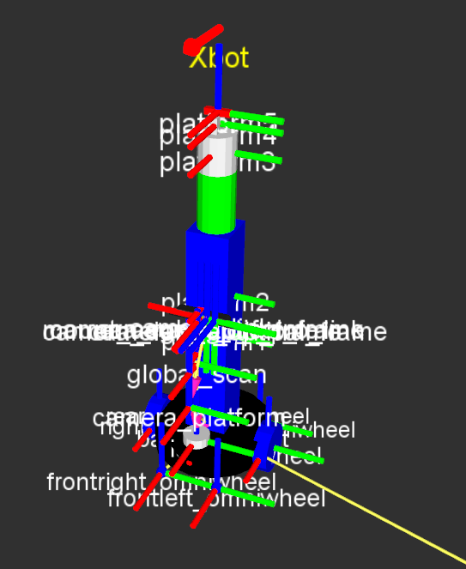
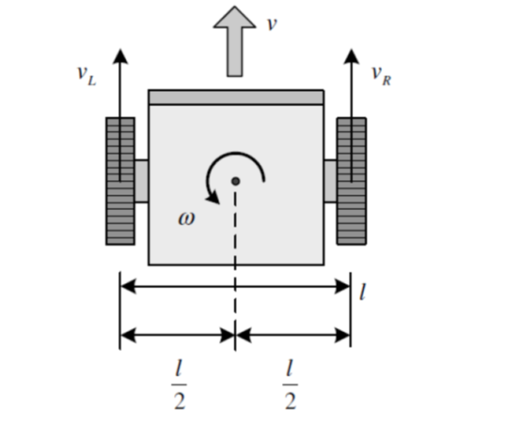
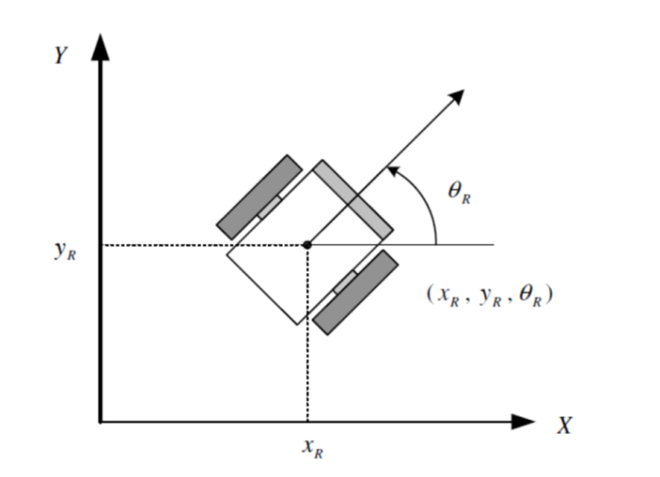
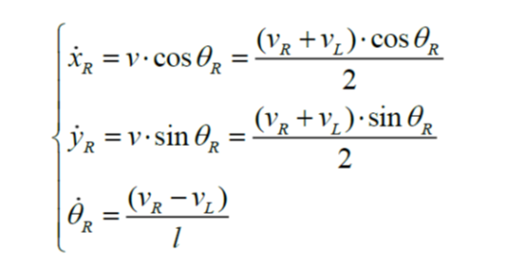
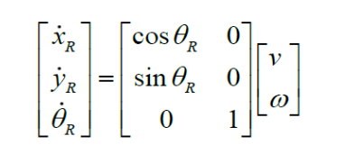
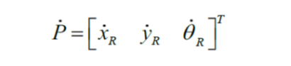
基础研究—机器人动力学轨迹解算

Slide 14
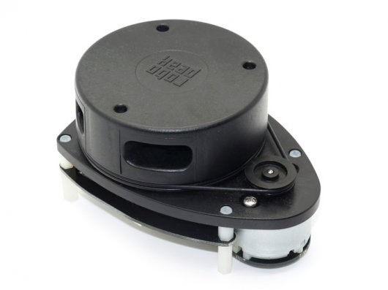
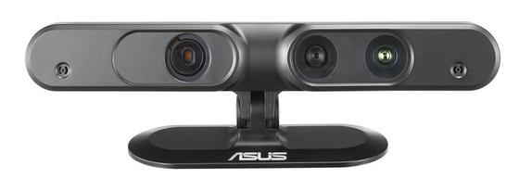
基础研究—Xbot激光测距、视觉传感器
传感器类型 | 指标名称 | 指标数据 | 误差
编码器 | 编码率 | 8000码/转码/转
超声测距 | 测距范围 | 10~50cm | 1cm
 | 盲区范围 | <10cm
红外测距 | 测距范围 | 0.05~0.45m | 1cm
IMU | 角度范围 | 0~360
 | 缺陷 | 数据跳变
RPLidar | 测距角度 | 0~360
 | 测距范围 | 6m | 5cm
 | 转动频率 | 5.5Hz
 | 扫描频率 | 2000Hz
 | 盲区 | <0.15m
ASUS | 测距范围 | 0.8~3.5m | 5cm
 | 盲区 | <0.8m
 | 水平角度 | 45
 | 竖直角度 | 57.5

Slide 15
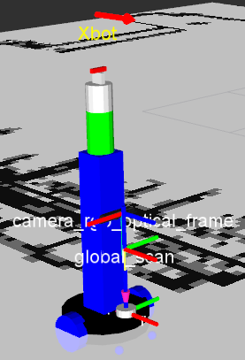
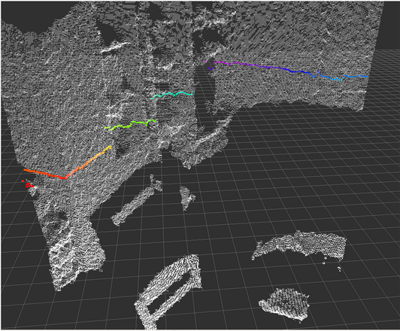
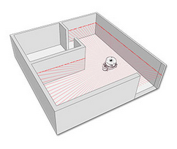
基础研究—多传感器数据融合技术
ASUS data
数据压缩
激光雷达数据
限定扫描距离
获取可信区域数据
Data Fusion
发布到导航算法

Slide 16
基础研究—多传感器数据融合技术
性能指标 | 3D扫描范围（deg） |  |  | 2D扫描角度（deg） | 扫描频率（Hz） | 扫描距离（m） |  | 悬空物体感知 | 人体检测 | 玻璃影响 | 定位影响
 | H | V | D |  |  | min | max
融合前 | 58 | 0 | 0 | 58 | 6.8 | 0.8 | 3.0 | 无 | 无 | 无法测距玻璃 | 单个平面
融合后 | 240 | 45 | 70 | 240 | 33 | 0.15 | 6.0 | 有 | 可扫描轮廓 | 无法测距玻璃 | 整个前方轮廓

Slide 17
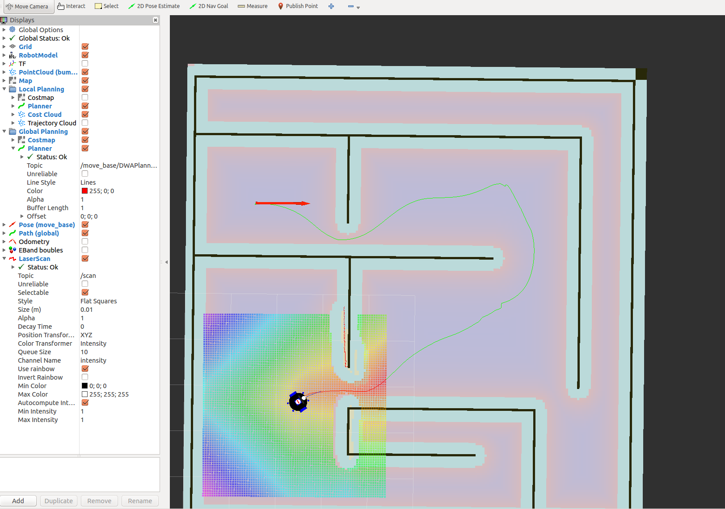
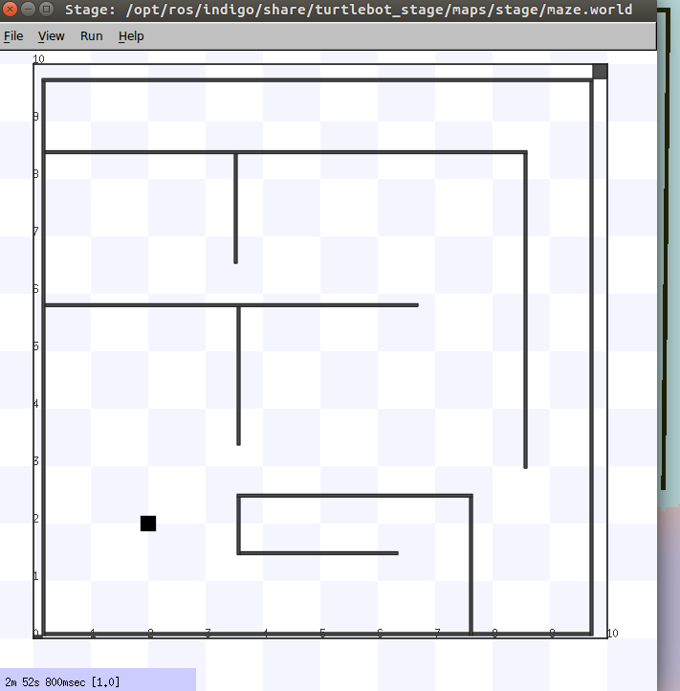
仿真环境

Slide 18
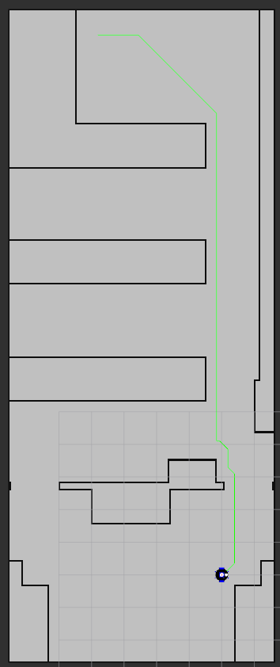
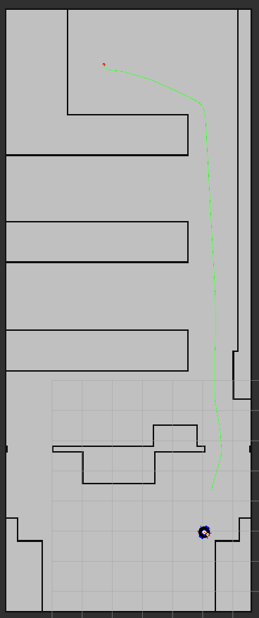
已知地图路径规划与导航
预制路径：设置好路径点，系统自动规划并保存
路径规划算法:JPS算法，规划速度大大提升
固定障碍
路径规划避障
移动障碍
安全控制暂停
JPS算法 VS Dijkstra算法

Slide 19
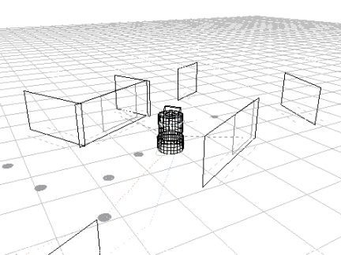
已知地图路径规划与导航
SLAM导航
预制路径
路径规划
平滑运动
定位算法
位置修复
安全控制
平滑运动：设定加速度、速度上限
位置修复：0.5HZ更新自身位置
定位算法：AMCL（蒙特卡洛定位）
路径规划：JMP

Slide 20
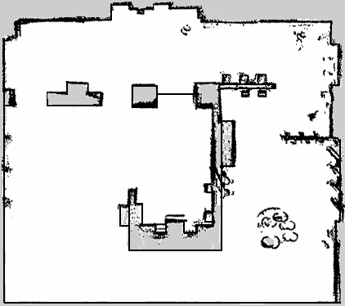
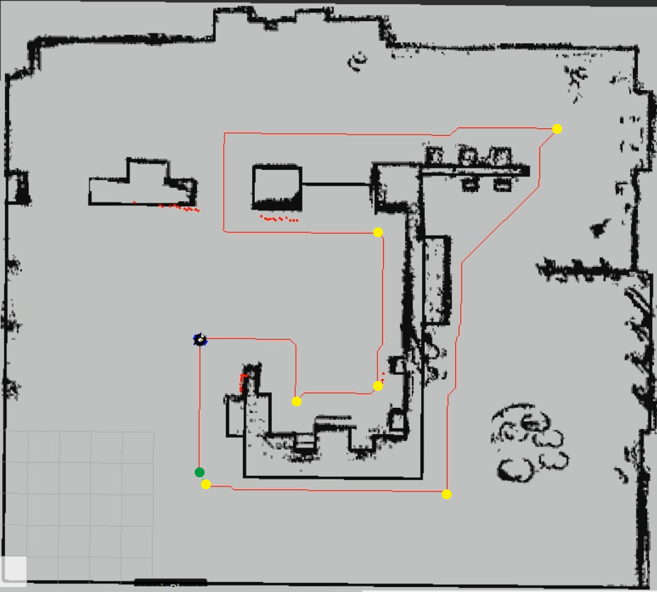
已知地图路径规划与导航

Slide 21
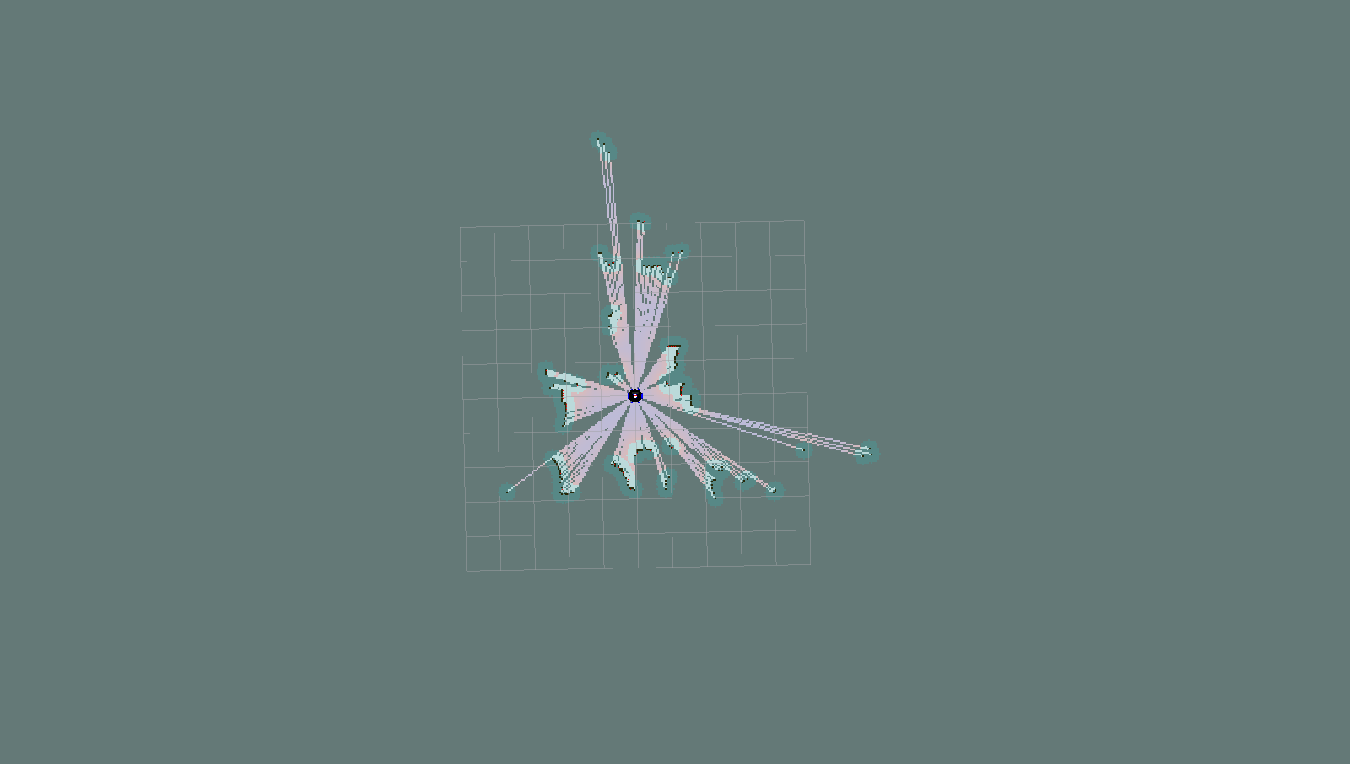
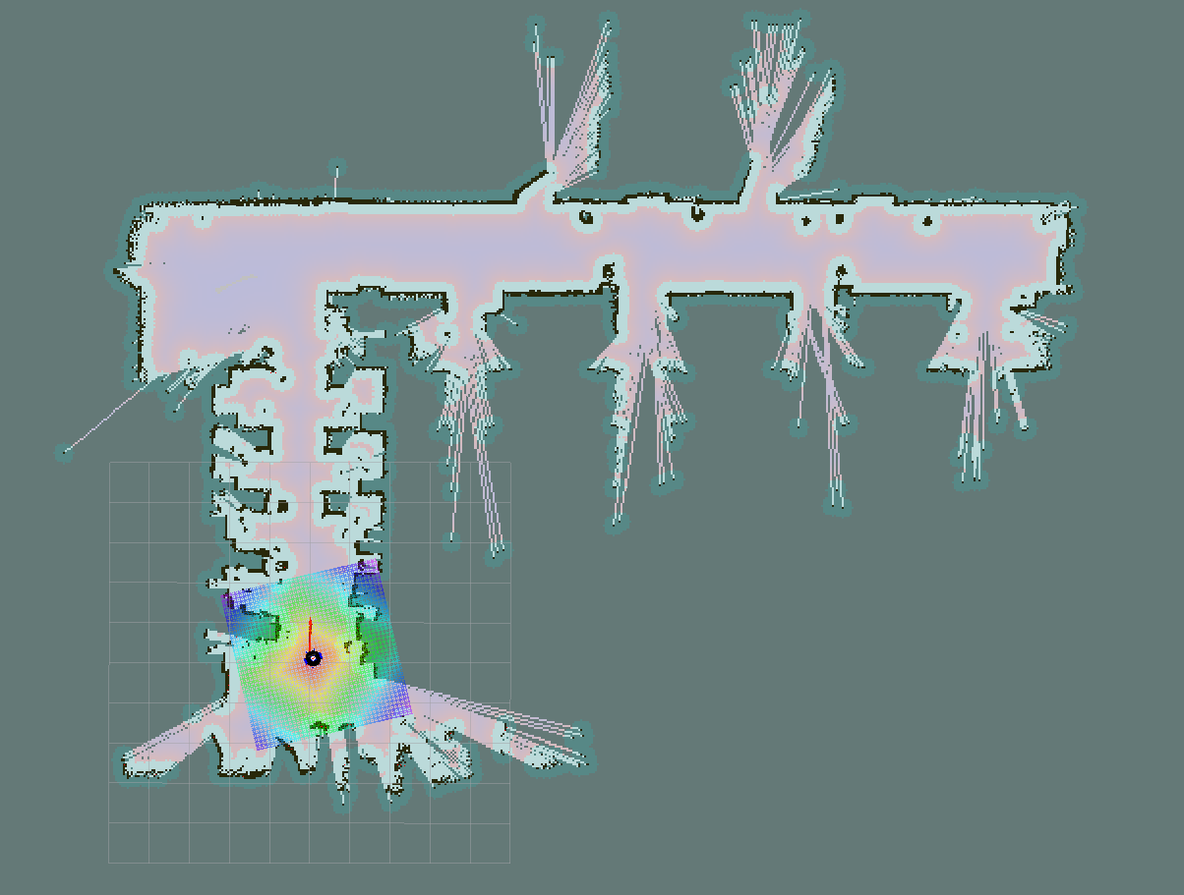
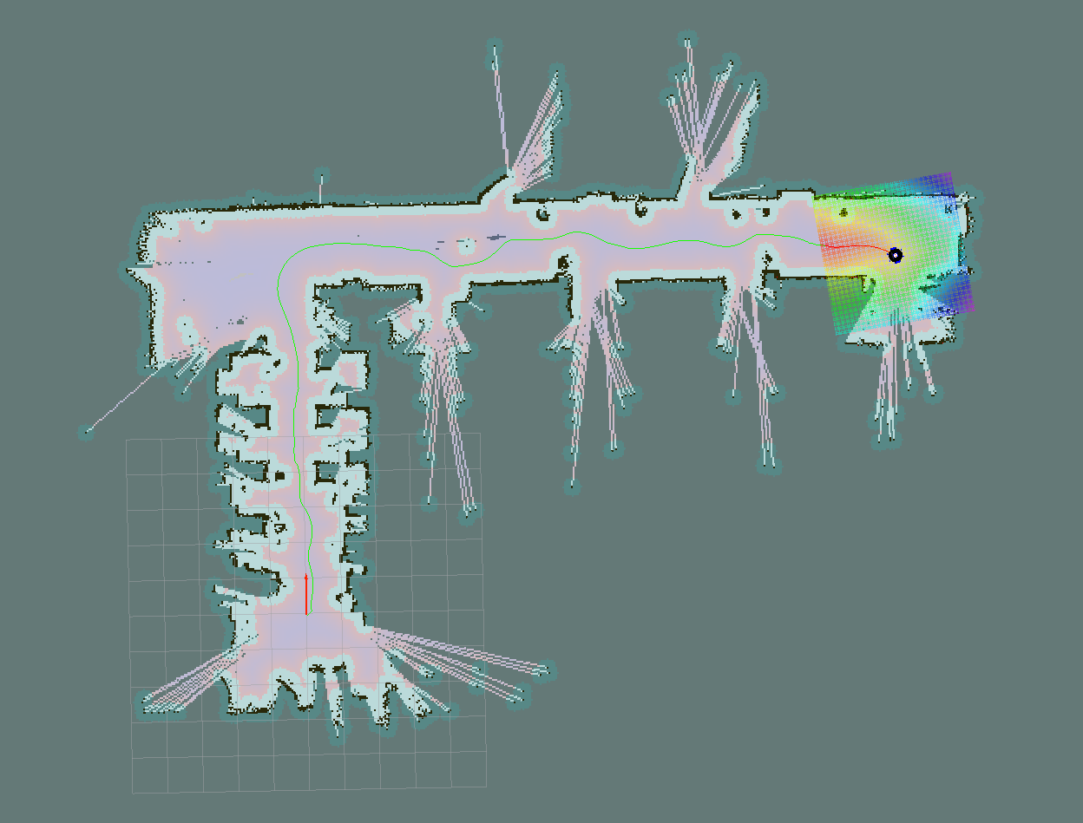
未知环境同步定位与地图构建（SLAM）

Slide 22
效果对比
比较项 | 已知地图路径规划与导航 | 未知环境SLAM
地图需求 | 需要预先建图 | 无需预先建图
启动点 | 固定启动点，需人为定位 | 任意位置启动
局部运动规划 | 无 | DWA算法，可实现动态避障
全局路径规划 | JSP算法 | A*算法
自动定位 | AMCL算法 | AMCL算法
运动控制平滑 | 无 | 路径平滑，运动流畅
动态地图 | 无 | 地图随机器人运动动态更新

Slide 23
性能对标
性能 机器人 | 软件所Xbot | ZEUS
移动速度（m/s） | 0.01~2 | 0.3，0.4，0.5
障碍物检测 | 正前方三维检测 | 固定高度平面
自主建图定位与导航 | 有 | 有
未知环境探索 | 正在开发 | 有
续航时间（h） | >8 | 2~3
可升降平台 | 有 | 无
二次开发 | 可扩展性好，可外接传感器或加入自定义功能 | 较为封闭，数据不可获得
固定路线运行模式 | 有 | 无

Slide 24
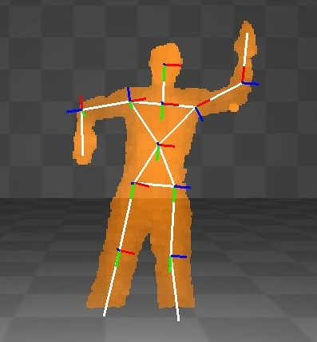
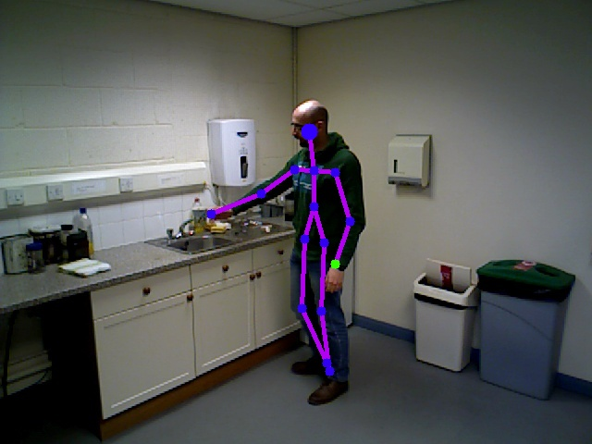
骨骼检测技术
硬件
驱动
数据
功能
/rgb
颜色信息
关节检测
OpenNI2
/depth
深度信息
人体跟踪
Asus XTion Camera
/points
点云信息
动作识别
NiTE2
/joint pos
关节信息

Slide 25
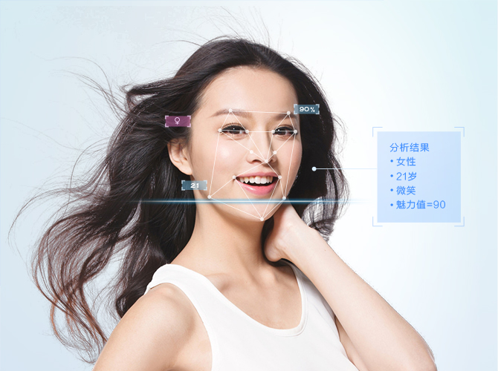
人脸识别
与腾讯优图深度合作，将人脸识别技术应用于xbot机器人。
机器人识别用户的人脸，判断用户是否注册和身份，并执行相应的流程。
在软件博物馆场景中，识别用户身份，播放相应的讲解词。
人脸检测
五官定位
特色产品/服务介绍
性别识别
新客户
人脸分析
引导新用户注册
活体检测
新产品/服务推广
年龄估值
普通客户
进入普通客户服务通道
表情识别
关键点追踪
VIP
直接进入VIP服务通道

Slide 26
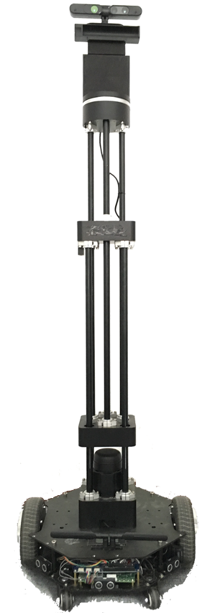

语音识别
与腾讯优图深度合作，腾讯提供语音识别相关技术。
语音识别
声纹识别
原音识别
原音消除
语音识别与验证

Slide 27
机器人主动人脸识别项目
项目目标：
研发具备在室内场景进行自主巡航， 人性化移动能力的签到/迎宾机器人（人脸识别+语音识别+Xbot）
关键技术：
人脸识别
语音识别
机器人避障和路径规划
移动机器人SLAM与自主导航

Slide 28
项目技术方案
ARM Android
应用层
人脸识别
语音感知
服务机器人项目应用层技术由腾讯优图云端提供支持，实现人脸识别、语音识别与交互等功能。
机器人控制层和运动执行层由中科院软件所开发。控制规划层包括机器人的底盘驱动控制、同步定位与地图构建（SLAM）、路径规划、自动避障、人性化移动、安全运动保障等功能。
触控交互
表情系统
软件层
Internet
控制规划层
ARM TK1
ROS
Ubuntu Linux
串口
运动执行层
STM32嵌入式速感机器人底盘
硬件层
激光雷达
超声红外
惯性器件
码盘

Slide 29

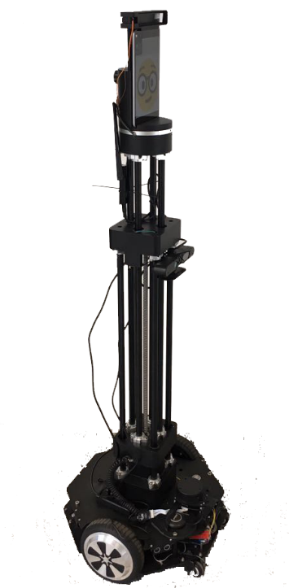
机器人主动人脸识别
机器人主动人脸识别场景
传统人脸识别场景
固定位置

Slide 30

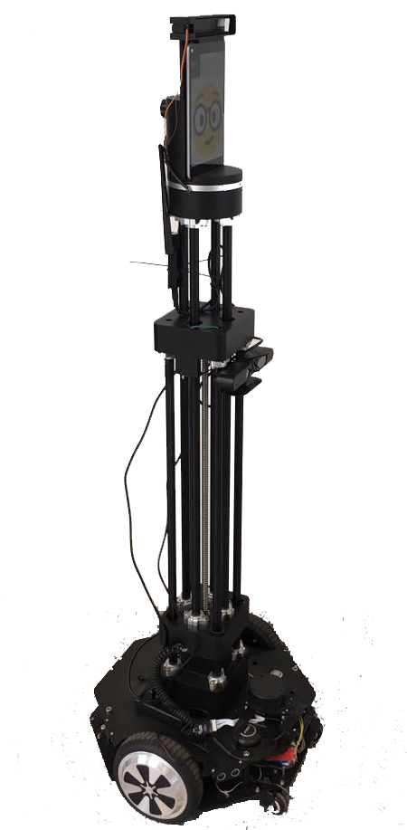
基于腾讯人脸识别的机器人个性化服务
特色产品/服务介绍
新客户
引导新用户注册
腾讯人脸识别
新产品/服务推广
普通客户
进入普通客户服务通道
VIP
直接进入VIP服务通道

Slide 31





多场景个性化定制
家庭
银行
商场
医院
酒店

Slide 32
酒店场景迎宾机器人
过道
迎宾机器人
休息区
客房
客户
酒店前台
无预定
有预定
新客户
普通客户
VIP
客房
客户人脸识别
入口

Slide 33
汇报内容
一、自主硬件研发
硬件平台研发
二、软件技术研发
仿真环境
三、机器人社区建设
四、机器人平台、器件调研与购置
驱动软件支持
已知地图路径规划与导航
未知环境SLAM
目标
机器人平台
机器人器件
人脸识别
语音识别
布局
现状
运动控制系统
基础研究

Slide 34
社区建设—目标
在16个月内成为国内最具规模和影响力的机器人系统教学社区
将Xbot的开源代码回馈上游(upstream)社区
成为ROS社区的活跃维护者(maintainers)
在国内高校及中学推动机器人的教育

Slide 35
社区建设—布局
以xbot作为教学平台，提供完善学习支持
低成本多功能；基于ROS教育资源丰富
以慕课教育作主要推广教学形式
可支持数万人同时学习
在全国高校招募和培训ROS校园助教（实习生）
完善基础设施，降低国内机器人教育成本
Xbot更新源维护及上游更新源镜像
持续构建及测试（CI + Regression Testing）
借助软件所大数据平台，支持大规模bag数据存储

Slide 36
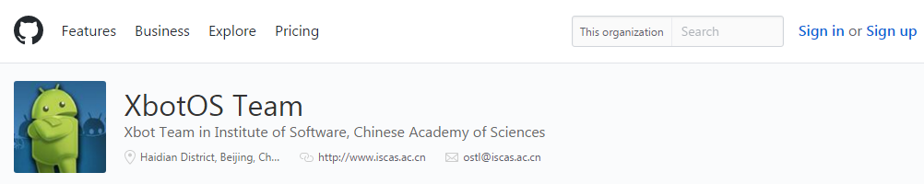
社区建设—现状
全职ROS技术人员四名，实习生八名
以实习生形式招募和培养中文社区活跃贡献者
到2018年底培养50名活跃贡献者
拥抱开源，所有代码已同步在github
https://github.com/xbotgroup
包含底盘驱动、运动规划、UI交互、人脸识别

Slide 37
汇报内容
一、自主硬件研发
硬件平台研发
二、软件技术研发
仿真环境
三、机器人社区建设
四、机器人平台、器件调研与购置
驱动软件支持
已知地图路径规划与导航
未知环境SLAM
目标
机器人平台
机器人器件
人脸识别
语音识别
布局
现状
运动控制系统
基础研究

Slide 38
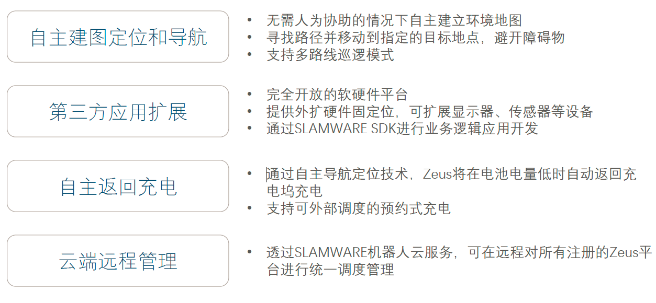
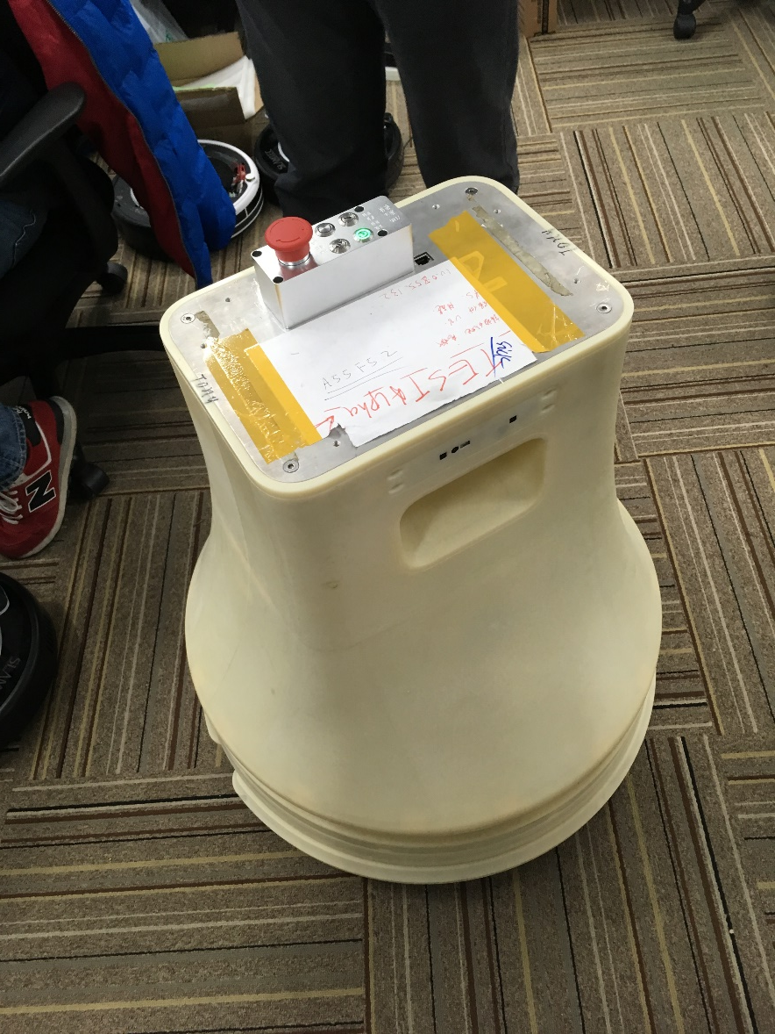
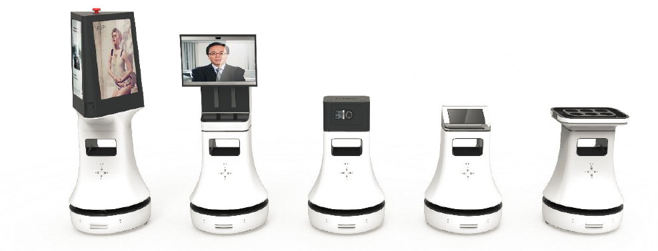
机器人平台—思岚科技ZEUS

Slide 39
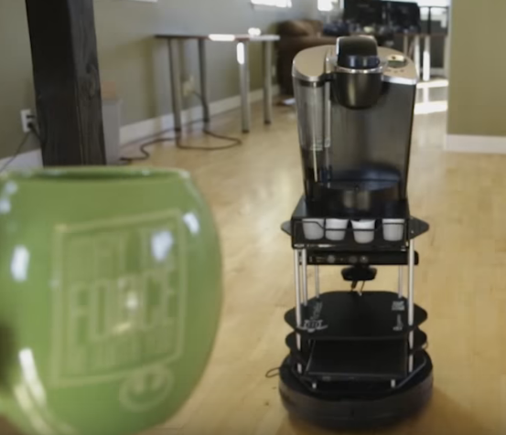
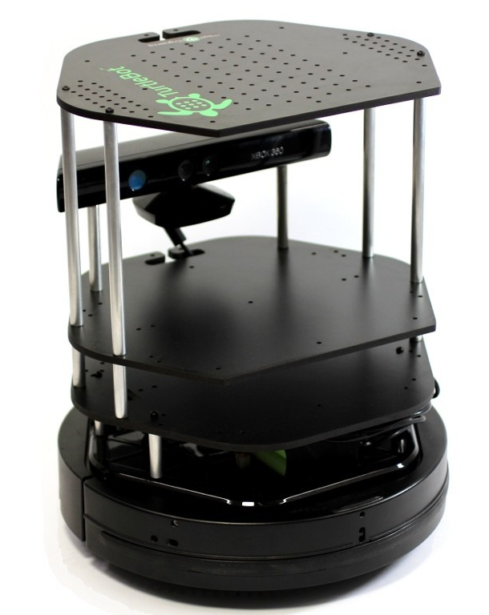
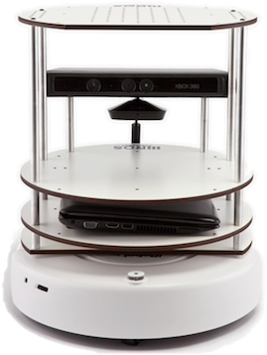
机器人平台— Turtlebot
Willow Garage设计的一款的机器人开发平台。
优点：价格低廉 功能丰富 社区强大
缺点：机身太轻 塑料外壳 载重较小
Turtlebot with coffee machine

Slide 40
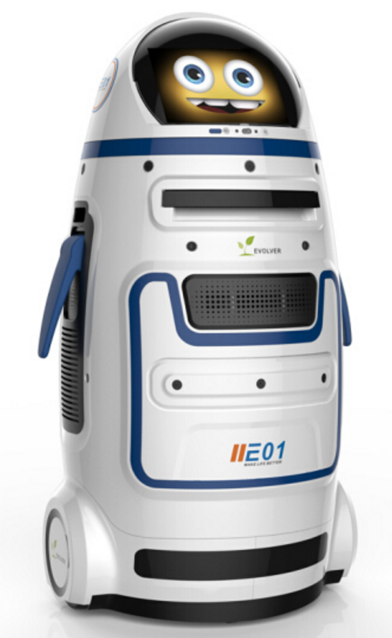

机器人平台—进化者小胖
小胖机器人是一款以家庭陪护、儿童教育为主打功能的服务型机器人。
优点：集成度高(pad、投影仪、净化器、充电桩)
软件丰富(语音、视频、教育、体感、导航)
形象可爱，受小孩喜爱
缺点：交互体验不好 无法二次开发

Slide 41



机器人平台— Double
一款定位于远程操控以及在线视频用途的室内移动机器人。
优点：远程视频和控制
缺点：控制系统完全闭源，不适合二次开发
41

Slide 42


机器人平台— RoboMing
国产仿Double的自平衡机器人
优点：远程视频和控制
缺点：控制系统完全闭源，不适合二次开发
42

Slide 43



机器人平台— Intel机器人
Intel机器人
行为感知
目标跟踪
人体身份验证
SLAM
人机对话

Slide 44


机器人平台—一维弦 MoRo机器人
MoRo是一维弦研发的机器人助手，在移动底盘之上安装了六自由度机械臂，具有很高的灵活度。
优点：灵巧手功能强大，精度较高，运动灵活

Slide 45


机器人器件—梅卡曼德 Mech Vision视觉分拣方案
Mech Vision是梅卡曼德开发的视觉分拣软件方案，提供包括传感器、算法、编程软件在内的完整解决方案，对典型物体进行分拣。
优点：速度快 精度高 价格较低
内置路径规划、运动避障

Slide 46

机器人器件—PerceptIn 视觉惯性模块
PerceptIn Visual Inertia Module是一款视觉惯导模块，它由双目摄像头和6轴IMU组成，主要用于SLAM场景。
优点：视觉与IMU融合 精度高(官方称建图误差<1%)
实时性好(最高可达200fps)
集成特征检测、目标跟踪、三维构图功能

Slide 47


机器人器件—UFactoryUarm机械臂
Uarm是Ufactory公司开发的一款桌面级的机械臂，具有4自由度，轻便小巧，适合装配在机器人上。
优点：完全开源 软件支持多 易于开发
配件丰富(夹子、气泵吸盘、3D打印)
精度较高(5mm) 价格低廉(2200元)

Slide 48
请各位领导、专家批评指正。

